Slide 1
Дистанционное обучение родителей детей дошкольного возраста.

Slide 2
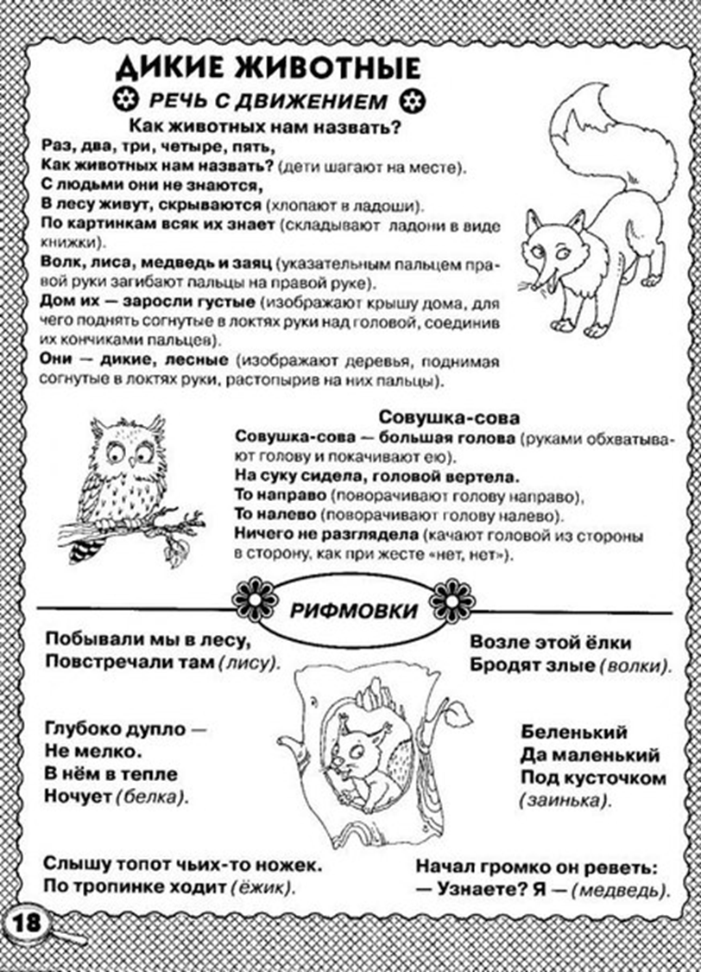
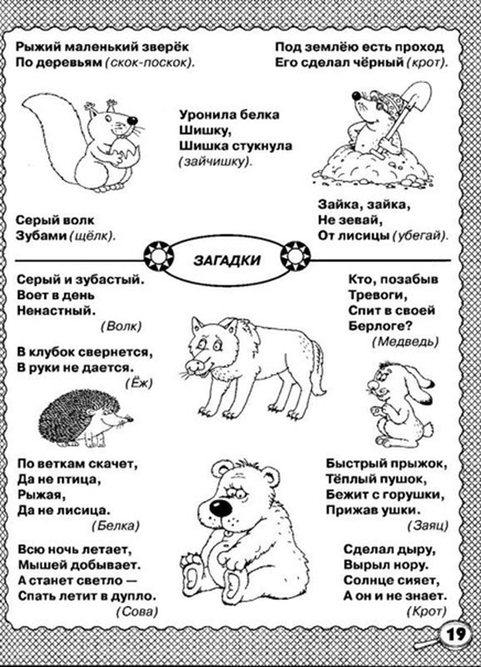

Slide 3
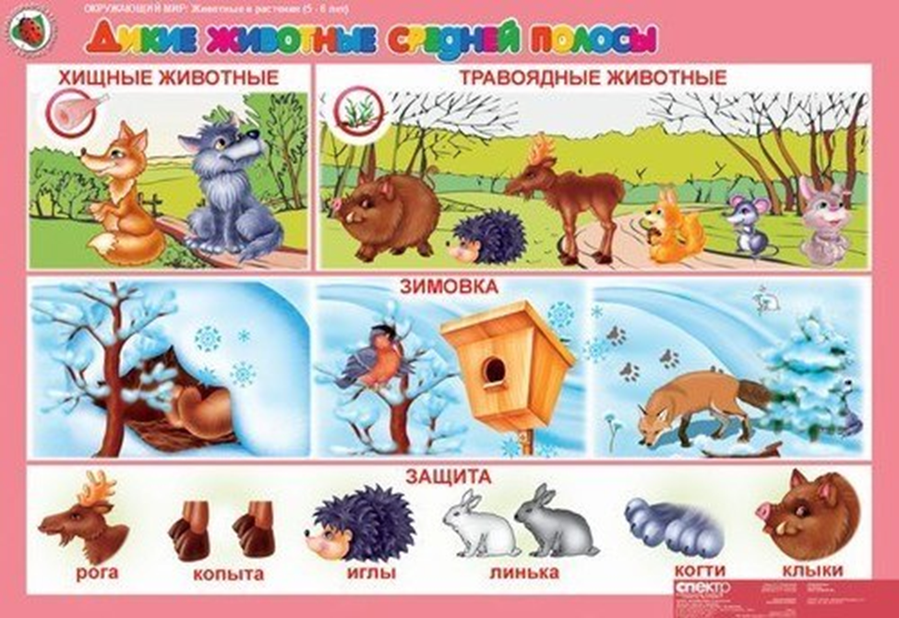

Slide 4
